Slide 1
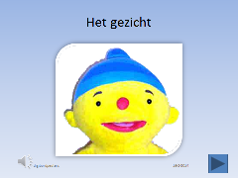
Kies een spel of luister naar de liedjes

Slide 2
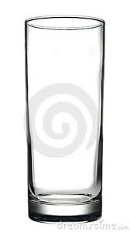
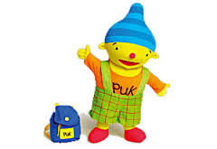
Meten / inhoud

Slide 3
Zie jij de grootste Puk?

Slide 4
Zie jij de kleinste Puk?

Slide 5
Zie jij het dunste boek?

Slide 6
Zie jij het dikste boek?

Slide 7
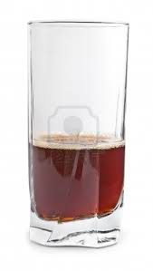
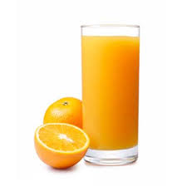
Welk glas is leeg?

Slide 8
In welk glas zit weinig limonade?

Slide 9
Welk glas is vol?

Slide 10
In welk glas zit veel limonade?

Slide 11
Welk glas is leger?

Slide 12
Welk glas is voller?

Slide 14
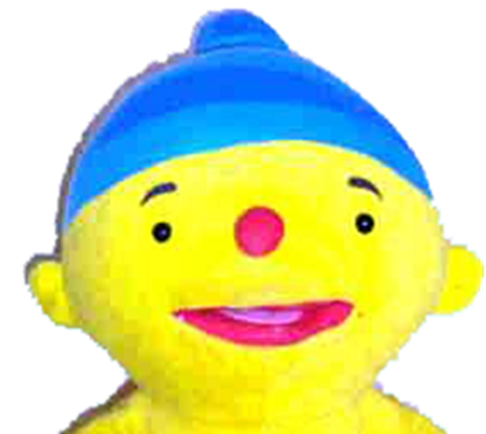
Het gezicht

Slide 15
Waar zie je de ogen van Puk?

Slide 16
Waar zie je de neus van Puk?

Slide 17
Waar zie je een wang van Puk?

Slide 18
Waar zie je de mond van Puk?

Slide 19
Waar zie je de oren van Puk?

Slide 20
Waar zie je de kin van Puk?

Slide 22
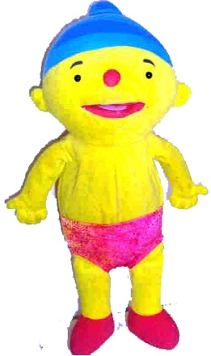
Het lichaam

Slide 23
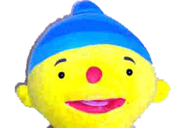
Waar zie je het hoofd van Puk?

Slide 24
Waar zie je de buik van Puk?

Slide 25
Waar zie je een arm van Puk?

Slide 26
Waar zie je een hand van Puk?

Slide 27
Waar zie je een been van Puk?

Slide 28
Waar zie je een voet van Puk?

Slide 30
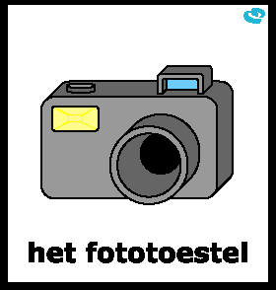
Begrijpend luisteren

Slide 31
Waarmee kun je je afdrogen?

Slide 32
Waarmee kam je je haren ?

Slide 33
Waarmee poets je je tanden?

Slide 34
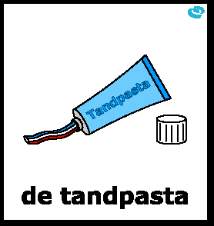
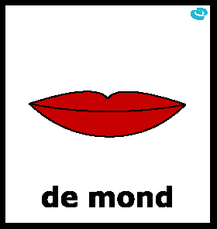
Wat doe je op de tandenborstel?

Slide 35
Waar kun je in kijken?

Slide 36
Waar kun je uit drinken?

Slide 37
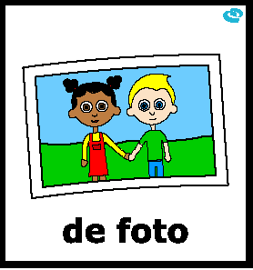
Waarmee kan je foto’s maken?

Slide 38
Wat maak je met een fototoestel?

